Slide 1
強誘電体の誘電特性
1513028 川瀬 拓実

Slide 2
目的
強誘電体における誘電率の周波数特性及び温度特性を 調べる。

Slide 3
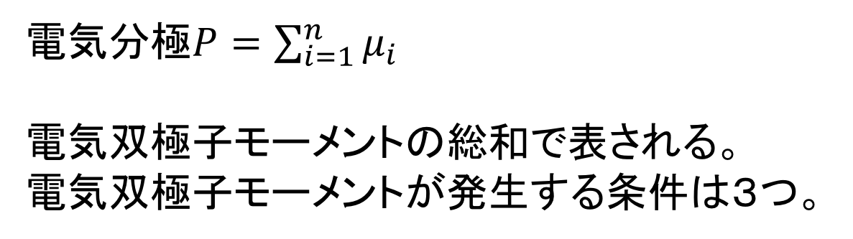
原理
電気分極$P=\sum_{i=1}^{n}{μ_{i}}$
電気双極子モーメントの総和で表される。
電気双極子モーメントが発生する条件は３つ。

Slide 4
電子分極
外部電場を印加

Slide 5
イオン分極
外部電場を印加

Slide 6
配向分極
有極性分子が外部電場によって方向を変える。
外部電場を印加

Slide 7


誘電率
電束密度
誘電率
通常複素数で表される。
$$D=ε_{0}E+P=ε_{0}εE$$
$$ε_{0}ε≡\frac{∆D}{∆E}$$

Slide 8
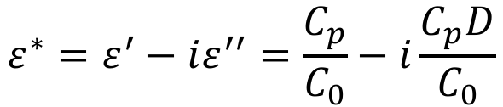



複素誘電率
試料を$C_{p}$と$R_{p}$の並列回路とみなす。 $D$は損失係数。
$$ε^{∗}=ε^{′}−iε^{′′}=\frac{C_{p}}{C_{0}}−i\frac{C_{p}D}{C_{0}}$$
$$C_{0}=ε_{0}\frac{S}{d}$$
$$D=\frac{1}{ωC_{p}R_{p}}$$

Slide 9
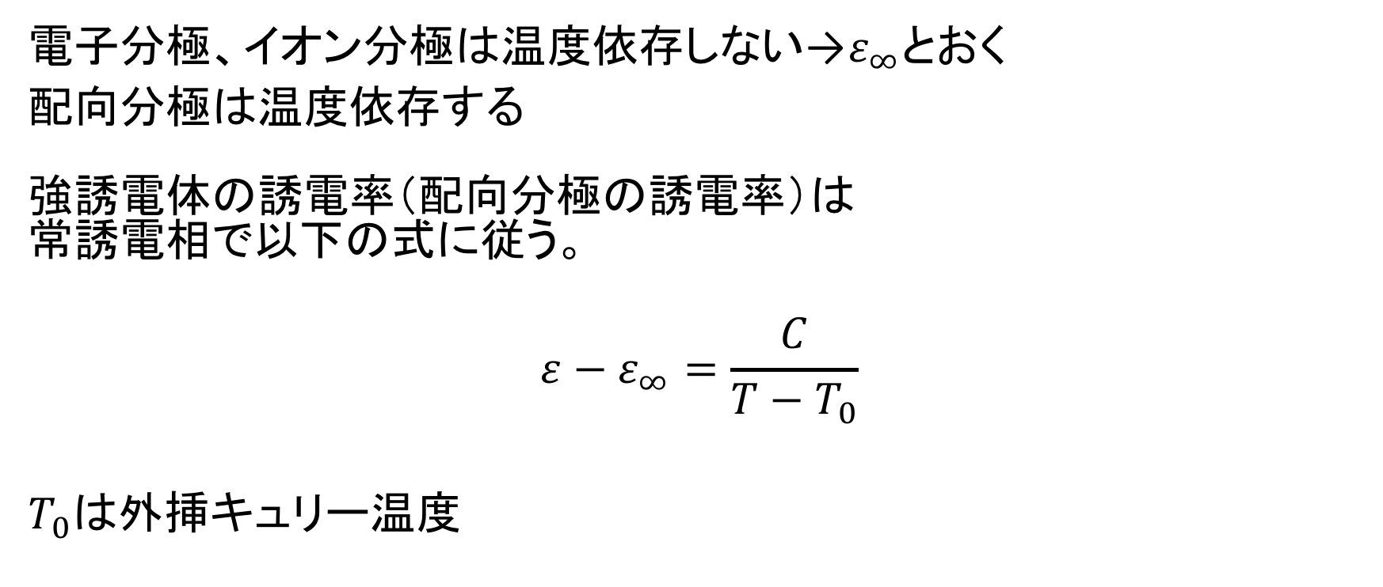
キュリーワイス則
電子分極、イオン分極は温度依存しない→$ε_{∞}$とおく
配向分極は温度依存する 強誘電体の誘電率（配向分極の誘電率）は 常誘電相で以下の式に従う。
$$ε−ε_{∞}=\frac{C}{T−T_{0}}$$
$T_{0}$は外挿キュリー温度

Slide 10
圧電性
結晶に外力を印加すると分極が発生する。
→圧電効果
電場を印加すると歪が発生する。
→逆圧電効果
ある周波数領域では共振を起こし、誘電率が大きく変わる。

Slide 11
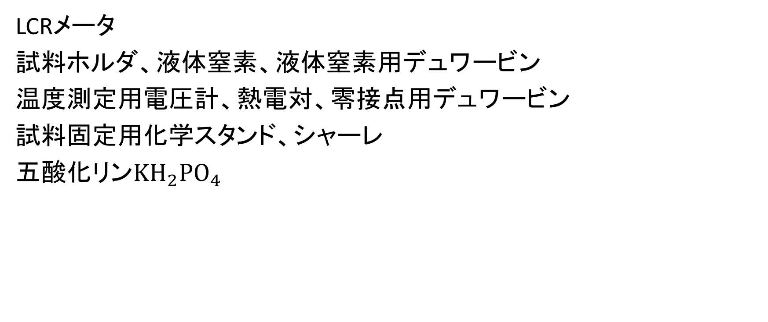
装置・器具
LCRメータ
試料ホルダ、液体窒素、液体窒素用デュワービン
温度測定用電圧計、熱電対、零接点用デュワービン
試料固定用化学スタンド、シャーレ
五酸化リン${KH}_{2}{PO}_{4}$

Slide 12
実験（温度依存性）
室温(293K)から100Kまで温度を下げながら 周波数1kHzで複素誘電率の値を計測
実部と虚部の温度依存性をグラフにした。

Slide 13
実験（周波数依存性）
室温,-40℃,-80 ℃,-100 ℃,-120 ℃,-140 ℃ にて各周波数での複素誘電率を計測
実部と虚部の周波数依存性をグラフにした。

Slide 14
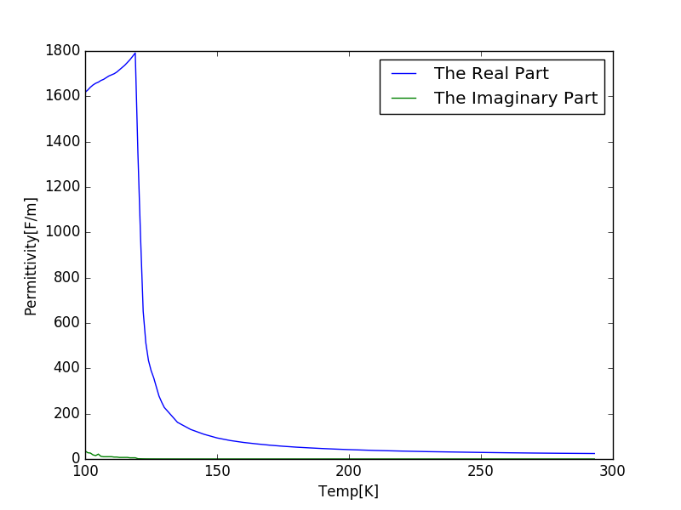
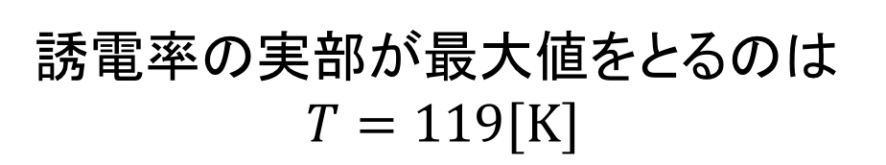
結果（温度依存性）
誘電率の実部が最大値をとるのは $$T=119[K]$$
図１ 誘電率の温度依存性.

Slide 15
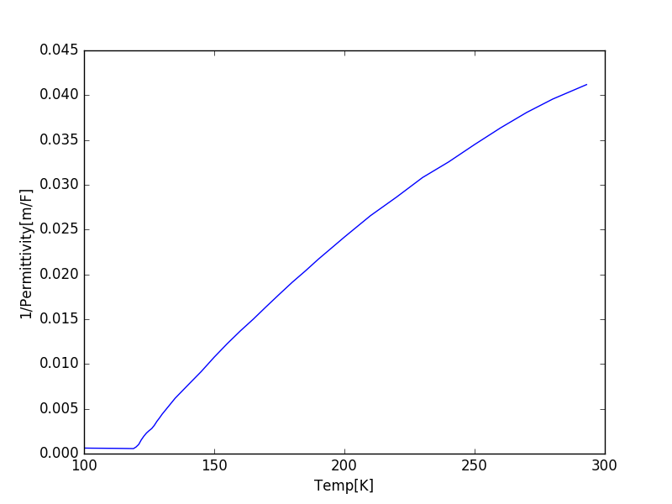
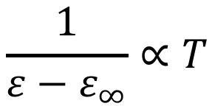
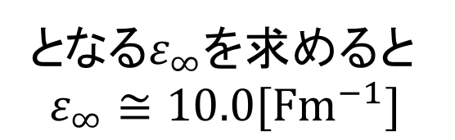
常誘電相で
$$\frac{1}{ε−ε_{∞}}∝T$$
となる$ε_{∞}$を求めると $$ε_{∞}≅10.0[{Fm}^{−1}]$$
図２ 誘電率の実部の逆数の温度依存性.

Slide 16
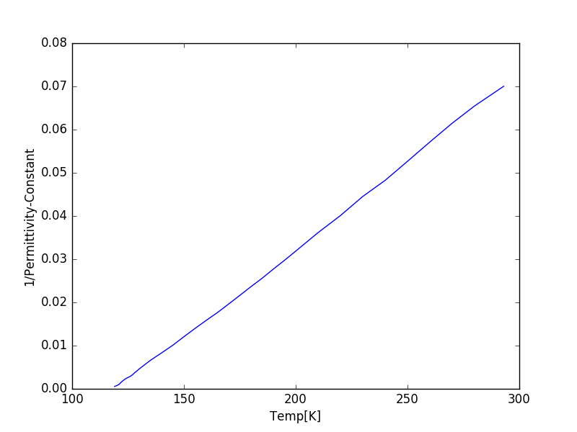
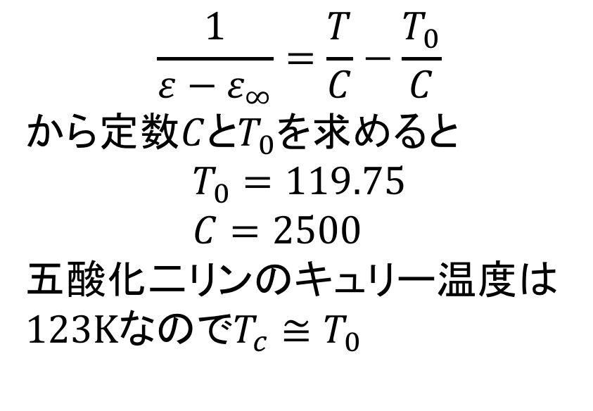

$$y=0.0004x−0.0479$$
$$\frac{1}{ε−ε_{∞}}=\frac{T}{C}−\frac{T_{0}}{C}$$
から定数$C$と$T_{0}$を求めると $$T_{0}=119.75 \\ C=2500$$
五酸化二リンのキュリー温度は $123K$なので$T_{c}≅T_{0}$
図３ 配向分極による誘電率の逆数の 温度依存性.

Slide 17
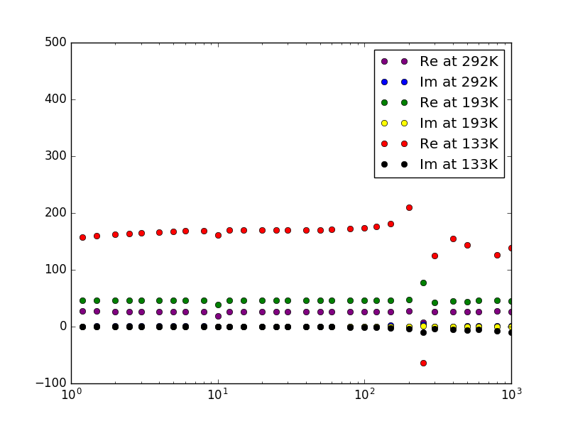
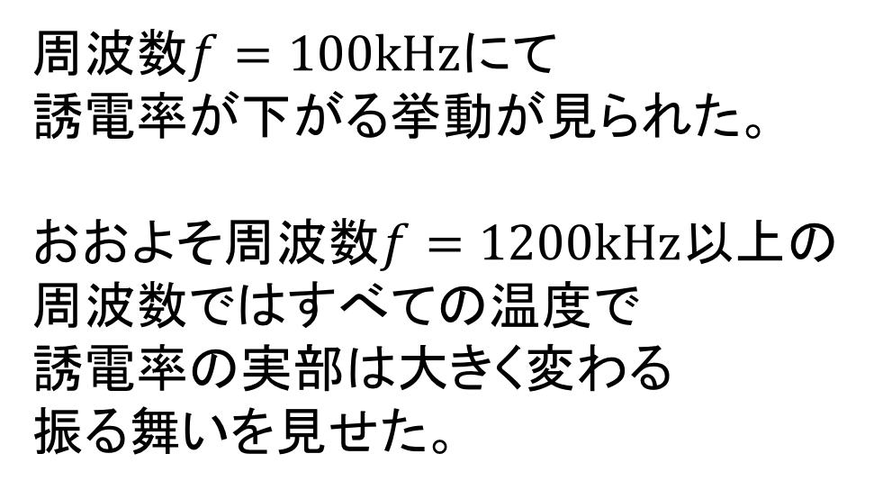
結果(周波数依存性)
周波数$f=100kHz$にて 誘電率が下がる挙動が見られた。 おおよそ周波数$f=1200kHz$以上の 周波数ではすべての温度で 誘電率の実部は大きく変わる 振る舞いを見せた。
図４ 誘電率の周波数依存性.

Slide 18
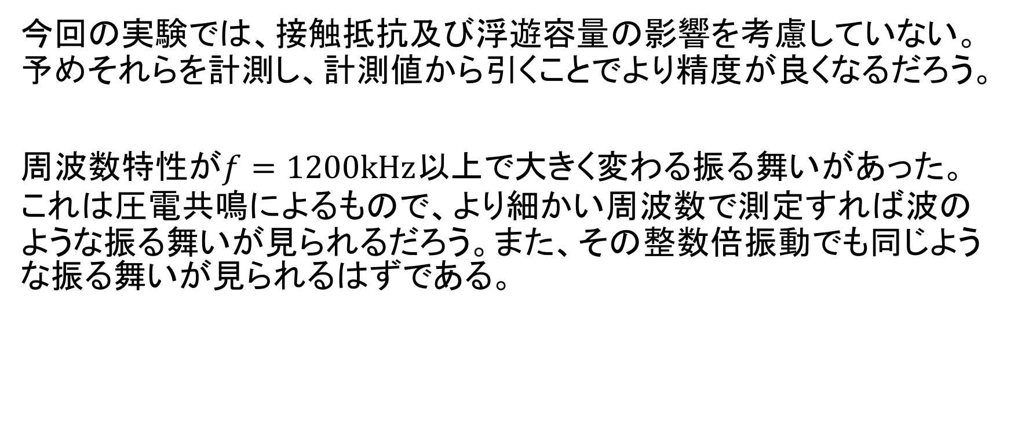
考察
今回の実験では、接触抵抗及び浮遊容量の影響を考慮していない。 予めそれらを計測し、計測値から引くことでより精度が良くなるだろう。
周波数特性が$f=1200kHz$以上で大きく変わる振る舞いがあった。 これは圧電共鳴によるもので、より細かい周波数で測定すれば波のような振る舞いが見られるだろう。また、その整数倍振動でも同じような振る舞いが見られるはずである。

Slide 19
強誘電相では、誘電率の値の実部はキュリーワイス則に従わず、 温度を下げる程小さくなった。 これはかける電場が抗電場より小さいために分域がすべて揃わなかったこと。そして温度を下げる程多分域構造の方がエネルギー的に安定だからだと考えられる。
ミクロに見ると極性分子は同じ向きに揃う程安定
マクロに見ると分域は異なった向きに揃う程安定 になる。

Slide 20
結論
強誘電体は圧電性を持ち、ある周波数以上では圧電共鳴によって誘電率を大きく変える。 その誘電率を測定する場合には圧電共鳴以下での周波数で測定する必要がある。
強誘電体は常誘電相においてキュリーワイス則を満たし、その誘電率の逆数は温度の一次関数となる。 また、キュリーワイス則の外挿キュリー温度はキュリー温度に一致する。
強誘電相もしくは圧電共鳴の起こる周波数では、複素誘電率の虚部が値を持つようになる。

